Slide 1

Query Dasar II
Program Studi D3 Teknik Informatika -Fakultas Ilmu Terapan

Slide 2

REFERENSI
Abraham Silberscahatz, Henry F. Korth. Database System Concepts. McGraw-Hill
Raghu Ramakrisnan, Gherke. Database Management System. McGraw-Hill

Slide 3
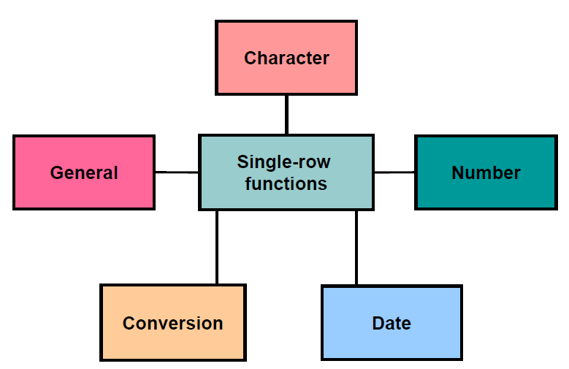

Fitur Single-row Functions
Notes:
Fitur single-row functions meliputi
• Fungsi karakter: menerima input karakter dan dapat mengembalikan nilai karakter dan bilangan.
• Fungsi bilangan: menerima input bilangan dan mengembalikan nilai bilangan.
• fungsi Date : beroperasi pada nilai dari tipe data DATE. Semua fungsi date mengembalikan nilai dengan tipe data DATE,
Kecuali fungsi MONTHS_BETWEEN mengembalikan bilangan.
• Fungsi konversi : merubah suatu nilai dari suatu tipe data ke tipe data yang lain.
• Fungsi-fungsi umum adalah:
- NVL
- NVL2
- NULLIF
- COALESCE
- CASE
- DECODE

Slide 4
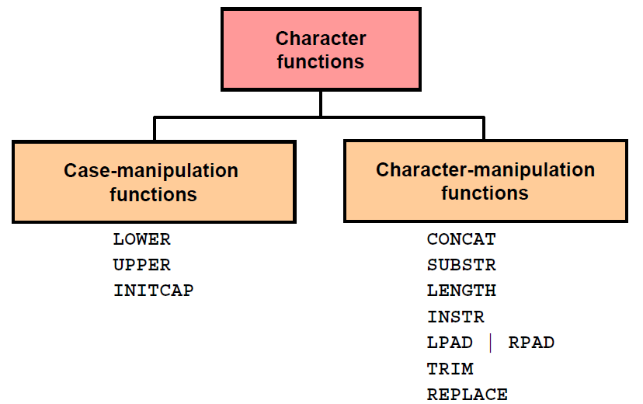
Fungsi Karakter
Notes:
Fungsi karakter menerima nilai karakter sebagai input dan dapat mengembalikan nilai karakter dan nilai bilangan.

Slide 5
Case-manipulation Functions
Fungsi | Tujuan
LOWER(column|expression) | Mengubah semua huruf menjadi kecil
UPPER(column|expression) | Mengubah semua huruf menjadi besar
INITCAP(column|expression) | Mengubah huruf awal setiap kata menjadi huruf besar, yang lainnya huruf kecil
CONCAT (column1|expression1, column2|expression2) | Menggabungkan nilai karakter pertama dengan nilai karakter ke dua, sama seperti operator concatenation (||)
SUBSTR(column|expression,m[,n]) | Mengambil nilai karakter mulai posisi ke m, sejumlah n karakter. Jika m bilangan negatif, maka posisi dimulai dari akhir. Jika n dihilangkan maka semua karakter sisa akan diambil.

Slide 6
Case-manipulation Functions
Contoh:
Fungsi | Hasil
LOWER(‘SMA Negeri’) | sma negeri
UPPER(‘SMA Negeri’) | SMA NEGERI
INITCAP(‘SMA Negeri’) | Sma Negeri

Slide 7
Penggunaan Case-manipulation Functions
Menampilkan data produk yang satuannya Buah. Dalam tabel datanya tertulis buah (huruf kecil semua).
SQL> SELECT kdproduk, nmproduk, satuan
2 FROM produk
3 WHERE satuan = ‘Buah’;
no rows selected
SQL> SELECT kdproduk, nmproduk, satuan
2 FROM produk
3 WHERE LOWER(satuan) = ‘buah’;
KDPRODUK NMPRODUK SATUAN
P-001 Sabun mandi batang buah

Slide 8
Penggunaan Character-manipulation Functions
Fungsi | Hasil
CONCAT(‘Mata’, ‘Kuliah’) | MataKuliah
SUBSTR(‘MataKuliah’,1,4) | Mata
LENGTH(‘MataKuliah’) | 10
INSTR(‘MataKuliah', ‘K') | 5
LPAD(harga,10,'*') | *****25000
RPAD(harga,10,'*') | 25000*****
REPLACE ('JACK and JUE','J','BL') | BLACK and BLUE
TRIM(‘M' FROM ‘MataKuliah') | ataKuliah
Notes:
Penggunaan Character-Manipulation Functions
Beberapa Character-Manipulation Functions yang digunakan dalam materi ini adalah :
• CONCAT: menggabungkan dua parameter
• SUBSTR: Mengambil string berdasarkan posisi dan panjang karakter.
• LENGTH: menampilkan panjang dari string sebagai bilangan
• INSTR: mencari posisi suatu karakter berupa bilangan
• LPAD: meletakkan nilai karakter di rata kanan, sedangkan posisi kirinya diisi oleh karakter yang lain sesuai sisa panjangnya.
• RPAD: meletakkan nilai karakter di rata kiri, sedangkan posisi kanannya diisi oleh karakter yang lain sesuai sisa panjangnya.
REPLACE: menggantikan suatu karakter dengan karakter lain pada suatu string
• TRIM: menghilangkan satu karakter awal dari karakter string.

Slide 9
Penggunaan Character-manipulation Functions
SQL> SELECT CONCAT(kdproduk, nmproduk) produk, satuan, LENGTH(satuan), INSTR(satuan, 'o') “Huruf 'o'?"
2 FROM produk
3 WHERE SUBSTR(satuan,-1,1) = ‘l';
PRODUK SATUAN LENGTH(SATUAN) Huruf 'o'?
P-002Sabun mandi cair botol 100ml 11 2
P-004Sabun cuci cair botol 500ml 11 2
P-006Pelembut pakaian botol 1000ml 12 2
P-007Pewangi pakaian botol 1000ml 12 2
P-008Minyak goreng botol 1000ml 12 2
Notes:
Penggunaan Character-Manipulation Functions
Contoh pada slide menampilkan gabungan kodeproduk dan namaproduk, satuan, panjang
Nilai karakter satuan, dan mencari posisi huruf o kecil pada nilai satuan tersebut.
Pada klausa WHERE akan dicari nilai satuan yang huruf terakhirnya adalah l kecil.
Tanda -1,1 menunjukkan bahwa posisi dihitung mulai dari karakter terakhir, sebanyak 1 karakter.
Hasil menunjukkan data satuan semuanya berakhir dengan huruf l, panjang nilai satuan beragam
Yaitu 11 dan 12. sedangkan posisi huruf o yang pertama pada nilai satuan semuanya ada pada posisi ke 2.

Slide 10
Fungsi Numerik
Beberapa fungsi numerik yang digunakan adalah:
• ROUND : Pembulatan ke jumlah desimal tertentu
• TRUNC : Pemotongan ke jumlah desimal tertentu
• MOD : Mengembalikan sisa dari pembagian

Slide 11
Format Fungsi Numerik
Fungsi | Hasil
ROUND(45.926, 2) | 45.93
TRUNC(45.926, 2) | 45.92
MOD(1600, 300) | 100
Fungsi | Tujuan
ROUND(column|expression, n) | Bulatkan nilai kolom, ekspresi, ke n desimal. Jika n dihilangkan berarti tidak ada nilai desimal. Jika n negatif maka bilangan di sebelah kiri titik desimal dibulatkan.
TRUNC(column|expression, n) | Potong nilai kolom atau ekspresi ke n desimal. Jika n tidak ada maka nilai defaultnya adalah 0.
MOD(m,n) | tampilkan sisa hasil bagi m oleh n.
Notes:
Jelaskan fungsi, tujuan, format, contoh

Slide 12
Penggunaan Fungsi ROUND
SELECT ROUND(45.923,2), ROUND(45.923,0),
ROUND(45.923,-1)
FROM DUAL;
ROUND(45.923,2) ROUND(45.923,0) ROUND(45.923,-1)
45,92 46 50
DUAL adalah tabel dummy yang dapat digunakan untuk melihat hasil dari fungsi dan perhitungan
Notes:
Penggunaan fungsi ROUND
Contoh pada slide adalah pembulatan bilangan 45.923 ke 2 desimal, 0 desimal dan -1 desimal
Hasil pembulatan ke 2 desimal adalah 45.92, sedangkan pembulatan ke 0 desimal adalah 46
Pembulatan ke -1 desimal adalah 50.
Tabel DUAL
Tabel DUAL dimiliki oleh user SYS dan dapat diakses oleh semua user. Terdapat satu kolom
, DUMMY, dan satu baris dengan nilai X. tabel dual sangat berguna bila kita ingin mengembalikan
suatu nilai satu kali saja. Tabel DUAL umumnya digunakan untuk kelengkapan klausa SELECT
Karena klausa SELECT dan klausa FROM adalah mandatori dan untuk perhitungan sebenarnya
Tidak memerlukan SELECT ke tabel.

Slide 13
Penggunaan Fungsi TRUNC
SELECT TRUNC(45.923,2), TRUNC(45.923),
TRUNC(45.923,-1)
FROM DUAL;
TRUNC(45.923,2) TRUNC(45.923) TRUNC(45.923,-1)
45,92 45 40
Notes:
Penggunaan fungsi TRUNC
Contoh pada slide adalah pemotongan bilangan 45.923 ke 2 desimal, 0 desimal dan -1 desimal
Hasil pemotongan ke 2 desimal adalah 45.92, sedangkan pemotongan ke 0 desimal adalah 45
pemotongan ke -1 desimal adalah 40 karena terjadi pembulatan ke bawah untuk nilai 45 sehingga menjadi nilai 40.

Slide 14
Penggunaan Fungsi MOD
Untuk setiap produk yang satuannya botol 1000ml, hitunglah sisa dari pembagian harga dengan 750.
SELECT nmproduk, harga, MOD(harga, 750)
FROM produk
WHERE satuan = 'botol 1000ml';
NMPRODUK HARGA MOD(HARGA,750)_
Pelembut pakaian 15000 0
Pewangi pakaian 12000 0
Minyak goreng 25000 250
Notes:
Penggunaan Fungsi MOD
Contoh pada slide adalah sintaks untuk menghitung sisa dari pembagian harga produk dengan 750 untuk produk yang
Satuannya botol 1000ml.
Hasil yang ditampilkan dari pembagian harga produk dengan 750 adalah 0 untuk harga 15000 dan 12000,
Sedangkan utk harga 25000, sisa hasil pembagiannya adalah 250

Slide 15
Format Date
• Penyimpanan date dalam basis data Oracle diformat secara numerik internal dalam bentuk: century, year, month, day, hours, minutes, dan seconds.
• Format default tampilan date adalah DD-MON-RR.
SELECT kdjual, tgljual, kdpetugas
FROM penjualan
WHERE tgljual < ’01-JAN-14’;
KDJUAL TGLJUAL KDPETUGAS
T-001 21-12-2013 K-001
T-002 22-12-2013 K-002
Notes:
Format date akan tersimpan dalam basis data dalam bentuk numerik, yaitu century,
year, month, day, hours, minutes, and seconds.
Tampilan default dan format input utk date adalah DD-MON-RR tetapi tampilan default ini
Bisa diubah dengan merubah parameter yang ada pada nls_date_format.
Contoh pada slide menunjukkan tampilan default untuk date adalah DD-MM-YYYY.
Pada klausa WHERE date ditulis dalam format yang berbeda, tetapi server basis data akan
Tetap mengenalinya meskipun formatnya berbeda denga tampilan defaultnya yang ditunjukkan
Oleh data-data yang ada pada kolom tgljual.

Slide 16
Format Date untuk Sistem
Date yang diambil dari sistem berupa fungsi yang disebut SYSDATE, yang mengembalikan nilai:
Date
Time
SELECT SYSDATE
FROM DUAL;
SYSDATE
18-JUN-2014
Notes:
Date yang diambil dari sistem berupa fungsi yang disebut SYSDATE, yang mengembalikan nilai:
Date dan time
SYSDATE adalah fungsi date yang mengembalikan nilai current date dan time dari server.
Untuk menampilkan sysdate, kita menggunakan sintaks SELECT terhadap tabel DUAL dimana
Sysdate bisa dianggap sebagai kolom.
Hasil dari sintaks menghasilkan sysdate berupa date pada saat sintaks itu dijalankan.

Slide 17
Operasi Aritmatika dengan Date
• Menambah atau mengurangi suatu bilangan terhadap nilai date akan menghasilkan nilai date.
• Mengurangkan dua nilai date akan menghasilkan jumlah hari.
• Menambah sejumlah jam terhadap date harus dibagi 24.
Notes:
Operasi Aritmatika dengan Date
Karena basis data menyimpan date sebagai bilangan, maka kita bisa melakukan penghitungan
Dengan menggunakan operator aritmatika seperti penambahan dan pengurangan.
Menambah atau mengurangi suatu bilangan terhadap nilai date akan menghasilkan nilai date.
• Mengurangkan dua nilai date akan menghasilkan jumlah hari.
• Menambah sejumlah jam terhadap date harus dibagi 24.

Slide 18
Penggunaan Operasi Aritmatika dengan Date
SELECT kdjual, (SYSDATE-tgljual)/7 AS MINGGU, kdpetugas
FROM penjualan
WHERE kdpetugas=’K-001’;
KDJUAL MINGGU KDPETUGAS
T-003 23,502796 K-001
T-001 25,6456531 K-001
Notes:
Contoh pada slide menunjukkan berapa minggu dari hari ini transaksi penjualan dilakukan oleh
Petugas dengan kode K-001. Penghitungan dilakukan dengan mengurangkan tanggal jual terhadap sysdate
Dimana hasilnya adalah hari. Karena hasil yang diminta dalam minggu, maka hasil pengurangan
Harus dibagi 7 karena 1 minggu terdiri dari 7 hari.

Slide 19
Fungsi-fungsi Date
Format | Hasil
MONTHS_BETWEEN (date1, date2) | Jumlah bulan diantara 2 nilai date
ADD_MONTHS(date,n) | Menambah sejumlah bulan kalender terhadap nilai date
NEXT_DAY(date,’char’) | Hari berikutnya dari nilai date yang ditulis
LAST_DAY(date) | Hari terakhir dari bulan dalam nilai date
ROUND(date[,'fmt']) | Pembulatan nilai date
TRUNC(date[, 'fmt']) | Pemotongan nilai date
Notes:
Fungsi-fungsi date
Semua fungsi date mengembalikan nilai dari tipe data DATE kecuali fungsi
MONTHS_BETWEEN, yang mengembalikan nilai numerik.
• MONTHS_BETWEEN(date1, date2): Menghitung jumlah bulan diantara 2 date
Yaitu date1 dan date2. Hasil bisa positif atau negatif. Jika date1 lebih akhir dari date2
Maka hasil akan positif, tetapi bila date1 lebih awal dari date2 maka hasil akan negatif.
Hasil akan berupa bilangan noninteger.
• ADD_MONTHS(date, n): Menambahkan sejumlah n bulan terhadap date.
Nilai n harus integer dan dapat negatif.
• NEXT_DAY(date, 'char'): Mencari date pada hari berikutnya dari nilai date yg ditulis.
Nilai dari char bisa bilangan hari atau string karakter.
• LAST_DAY(date): Mencari date pada hari terakhir pada bulan dimana date berada.
• ROUND(date[,'fmt']): Pembulatan nilai date ke bentuk fmt. Jika fmt dihilangkan maka
Date akan dibulatkan ke hari terdekat.
• TRUNC(date[, 'fmt']): Pemotongan nilai date ke bentuk fmt, Jika fmt dihilangkan maka
Date akan dipotong ke hari terdekat.

Slide 20
Penggunaan Fungsi Date
Fungsi | Hasil
MONTHS_BETWEEN (‘15-SEP-2014’, ’01-APR-2014’) | 5,4516129
ADD_MONTHS (’15-JUL-2014’,7) | ‘15-FEB-2015’
NEXT_DAY ('01-JUN-14',‘JUMAT') | ‘06-JUN-2014’
LAST_DAY ('01-PEB-2014') | ‘28-PEB-2014’
Notes:
Contoh pada slide
MONTHS_BETWEEN (‘15-SEP-2014’, ’01-APR-2014’) berarti fungsi ini menghitung berapa bulan diantara 2 tgl tersebut. Hasilnya adalah 5,45 hari
Fungsi ADD_MONTHS (’15-JUL-2014’,7) akan menambahkan 7 bulan terhadap date 15-jul-2014, maka hasilnya adalah 15-feb-2015
Fungsi NEXT_DAY ('01-JUN-14',‘JUMAT') akan mencari date yang merupakan hari jumat pada minggu berikutnya.
Fungsi LAST_DAY ('01-PEB-2014') akan mencari tanggal terakhir di bulan dan tahun yang sama. Hasilnya adalah 28-peb-2014

Slide 21
Elemen Model Format Date
Elemen | Hasil
YYYY | Tahun dalam angka
YEAR | Tahun dieja dalam bahasa Inggris
MM | Bulan dalam 2 dijit angka
MONTH | Nama bulan lengkap
MON | Nama bulan disingkat 3 huruf awal
DY | Nama hari disingkat 3 huruf awal
DAY | Nama hari lengkap
DD | Tanggal dalam angka

Slide 22
Format Date
• Format time merupakan bagian dari date:
Menambah karakter string harus diberi tanda petik ganda :
• Mengeja angka:
HH24:MI:SS AM | 15:45:32 PM
DD "of" MONTH | 12 of OCTOBER
ddspth | fourteenth
Notes:
Format date dapat ditampilkan dalam beberapa cara.
Yang Pertama adalah format time yang merupakan bagian dari date:
HH24 artinya penulisan waktu dalam range 24 jam dari jam 00 sampai jam 23.59
AM adalah ante meridian yaitu waktu antara jam 00 sampai jam 12,
Sedangkan PM adalah Post Meridian yaitu waktu antara jam 12 sampai jam 23.59.
Contoh pada slide adalah jam 15, 45 menit, 32 detik. PM
Selanjutnya adalah format tanggal dan bulan
Untuk menambahkan karakter pada format date harus ditambahkan tanda kutip ganda pada karakter tersebut.
Contoh untuk format DD of MONTH hasilnya adalah 12 of OCTOBER
Contoh yang terakhir adalah Format Ddspth artinya dd spell-out ordinal number, yaitu tanggal
Yang dapat dieja dalam bahasa inggris dengan menambahkan ordinal number yaitu th pada akhir penulisan tanggal.
.

Slide 23
Konkatenasi
Konkatenasi merupakan penggabungan dari dua atau lebih kolom atau string karakter.
Terdapat dua cara konkatenasi
menggunakan operator berupa dua garis vertikal sejajar: ||
Menggunakan fungsi CONCAT
Hasil konkatenasi berupa ekspresi karakter.
SELECT kdpetugas||nmpetugas AS "Petugas"
FROM petugas;
Petugas _
K-001Darma Persada
K-002Susi Aprilia
K-003Beni Pratama
K-004Tina Pelangi
Notes:
Kita dapat menggabungkan satu kolom dengan kolom lain atau dengan ekspresi aritmatika,
Atau nilai konstan untuk menghasilkan ekspresi karakter dengan menggunakan operator
Konkatenasi dengan simbol tanda pagar atau dengan fungsi CONCAT
Contoh pada slide
Kita ingin menggabungkan kodepetugas dan namapetugas kemudian hasil penggabungannya
kita beri nama Petugas dengan menggunakan alias kolom.
Hasilnya dapat dilihat: kolom petugas dengan data gabungannya.
Jika kita menggabungkan nilai null dengan string karakter, hasilnya adalah string karakter.

Slide 24
String Karakter Literal
• Literal adalah karakter, bilangan, atau date yang terdapat dalam sintaks SELECT.
• Date dan nilai literal karakter harus menggunakan tanda kutip tunggal.
• Setiap string karakter memberikan hasil satu kali untuk setiap baris yang ditampilkan.
Notes:
String Karakter Literal
Literal adalah suatu karakter atau bilangan atau date yang ditempatkan dalam klausa SELECT
Dan bukan nama kolom atau alias kolom.
String literal dari text yang tdk terformat dapat ditampilkan pada hasil query dan diperlakukan
Sama seperti kolom dalam klausa SELECT.
Date dan nilai literal karakter harus menggunakan tanda kutip tunggal.
Setiap string karakter memberikan hasil satu kali untuk setiap baris yang ditampilkan.

Slide 25
Penggunaan String Karakter Literal
SELECT nmproduk ||' harganya '||harga AS "Detail Produk"
FROM produk;
Detail Produk _
Sabun mandi batang harganya 7500
Sabun mandi cair harganya 15000
Sabun cuci sachet harganya 7500
Sabun cuci cair harganya 12000
Sabun mandi kotak harganya 22000
Pelembut pakaian harganya 15000
Pewangi pakaian harganya 12000
Minyak goreng harganya 25000
Notes:
Contoh pada slide sintaks SELECT menghasilkan satu kolom yaitu detail produk yang
Merupakan hasil konkatenasi dari kolom namaproduk, string karakter literal harganya, dan
Kolom harga.

Slide 26
Fungsi CONCAT
Cara kerjanya sama dengan operator ||
Format: CONCAT(kolom1, kolom2) , dimana kolom1 dan kolom2 adalah nama kolom atau berupa string literal.
SELECT CONCAT(first_name, last_name) nama_lengkap
FROM employees;
NAMA_LENGKAP
EllenAbel
SundarAnde
MozheAtkinson
DavidAustin
Notes:
Fungsi CONCAT cara kerjanya sama dengan operator konkatenasi. Perbedaannya fungsi CONCAT ini
Hanya bisa menggabungkan 2 parameter saja.
Formatnya: CONCAT(kolom1, kolom2) , dimana kolom1 dan kolom2 adalah nama kolom atau berupa string literal.
Contoh pada slide fungsi CONCAT menggabungkan first name dan last name dan diberi alias kolom nama lengkap.

Slide 27
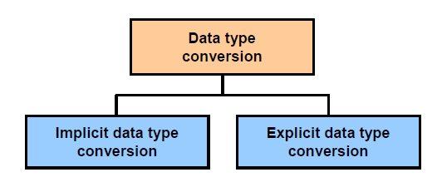
Konversi Tipe Data
Notes:
Konversi Tipe Data
Bila kita menginputkan nilai karakter terhadap suatu variabel numerik, maka seharusnya akan
Terjadi error. Tetapi dengan adanya konversi tipe data yang terdapat dalam server basis data
Maka proses terjadinya error dapat dihindari.
konversi tipe data dapat dilakukan secara implisit oleh server basis data berdasarkan aturan-
Aturan, atau secara eksplisit dilakukan melalui fungsi konversi Oleh user.
Tetapi meskipun konversi tipe data implisit ada dalam server basis data, sangat disarankan bahwa
Anda melakukan konversi tipe data eksplisit untuk menjamin kebenaran dari sintaks SQL.
.

Slide 28
Konversi Tipe Data Implisit
Oracle dapat mengkonversi secara otomatis beberapa tipe data berikut:
Dari | Ke
VARCHAR2 or CHAR | NUMBER
VARCHAR2 or CHAR | DATE
NUMBER | VARCHAR2
DATE | VARCHAR2

Slide 29
Konversi Tipe Data Implisit
Contoh:
tgljual > '01-JAN-14' menghasilkan konversi implisit dari string '01-JAN-14' ke tipe data date.
harga = '2000' menghasilkan konversi implisit dari string '2000' ke tipe data number 2000.
Notes:
Jelaskan yg di slide
Contoh konversi tipe data implisit yang dilakukan oleh server basis data.
- Untuk kasus tgljual > '01-JAN-14' menghasilkan konversi implisit dari string '01-JAN-14' ke tipe data date.
Untuk data harga = '2000' menghasilkan konversi implisit dari string '2000' ke tipe data number 2000.
Konversi tipe data dari CHAR ke NUMBER akan berhasil bila nilai dari string karakter berisi
Bilangan.

Slide 30
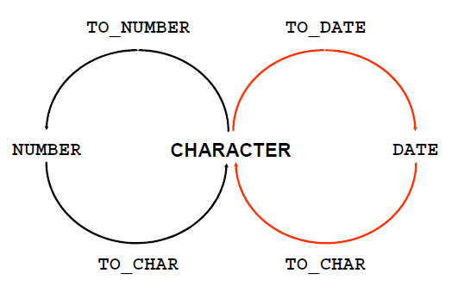
Konversi Tipe Data Eksplisit
Notes:
SQL menyediakan 3 fungsi untuk mengkonversi suatu data secara eksplisit dari satu tipe data ke tipe data yang lain.
Fungsi-fungsi tersebut adalah:
TO_CHAR untuk merubah data dari tipe data NUMBER atau DATE ke tipe data CHARACTER
TO_DATE untuk merubah data dari tipe data CHARACTER ke DATE
TO_NUMBER untuk merubah data dari tipe data CHARACTER ke NUMBER

Slide 31
Penggunaan Fungsi TO_CHAR dengan Date
TO_CHAR(date, 'format_model')
Format_model:
• menggunakan tanda petik tunggal
• nilai bersifat case-sensitive
• dapat menggunakan semua format date yang valid
• dapat menambahkan ‘fm’ untuk menghapus
padded blanks atau suppress leading zeros
• dipisahkan dari nilai date dengan tanda koma

Slide 32
Penggunaan Fungsi TO_CHAR dengan Date
SELECT kdjual, tgljual, TO_CHAR(tgljual, ‘MM/YY’) “Bulan-Tahun”
FROM penjualan;
KDJUAL TGLJUAL Bulan-Tahun
T-003 05-JAN-2014 01/14
T-004 05-JAN-2014 01/14
T-001 21-DES-2013 12/13
T-002 22-DES-2013 12/13

Slide 33
Penggunaan Fungsi TO_CHAR dengan Date
SELECT kdjual,tgljual,
TO_CHAR(tgljual, 'fmDD Month YYYY') AS tanggal
FROM penjualan;
KDJUAL TGLJUAL TANGGAL _
T-003 05-JAN-2014 5 Januari 2014
T-004 05-JAN-2014 5 Januari 2014
T-001 21-DES-2013 21 Desember 2013
T-002 22-DES-2013 22 Desember 2013
Notes:
Penggunaan Fungsi TO_CHAR dengan Date yang lain dapat dilihat pada slide.
Tgl jual diformat menjadi bentuk fmDD Month YYYY.
Dengan menggunakan fm, bila ada angka 0 di depan maka akan dihilangkan.
Terlihat pada tgl jual 05-Jan-2014. Hasil konversi adalah 5 Januari 2014 tanpa
Angka 0 di depan angka 5.

Slide 34
Penggunaan Fungsi TO_CHAR dengan Bilangan
TO_CHAR(number, 'format_model')
Format_model:
Elemen | Hasil | Contoh | Hasil
9 | Menunjukkan angka | 999999 | 1234
0 | Untuk menampilkan angka nol | 099999 | 001234
$ | Menampilkan tanda dollar | $999999 | $1234
L | Menampilkan simbol mata uang lokal | L999999 | FF1234
. | Menulis titik desimal | 999999.99 | 1234.00
, | Menulis koma sebagai tanda ribuan | 999,999 | 1,234
Notes:
Penggunaan Fungsi TO_CHAR dengan Bilangan
Bila kita menggunakan nilai bilangan sebagai string karakter, kita harus mengkonversi bilangan ke tipe data character dengan menggunakan TO_CHAR yang akan merubah nilai bilangan dengan tipe data VARCHAR2. Cara ini akan lebih mudah bila menggunakan konkatenasi.
Formatnya adalah:
TO_CHAR(number,’format model’)
Format model yang dapat digunakan adalah:
Elemen, hasil, contoh, hasil

Slide 35
Contoh Penggunaan Fungsi TO_CHAR dengan Bilangan
SELECT nmproduk, harga,
TO_CHAR(harga, '$99,999.00') format
FROM produk
WHERE harga >20000;
NMPRODUK HARGA FORMAT
Sabun mandi kotak 22000 $22,000.00
Minyak goreng 25000 $25,000.00
Notes:
Contoh Penggunaan Fungsi TO_CHAR dengan Bilangan dapat dilihat pada slide.
Kita ingin merubah format nilai yang ada dalam kolom harga dengan menambahkan
tanda $ didepan bilangannya. Kita juga ingin menambahkan tanda koma untuk
Menyatakan ribuan dan menempatkan titik untuk menyatakan desimal.
Format model dalam fungsi TO_CHAR adalah TO_CHAR(harga,’$99,999.00)
Hasilnya dapat dilihat pada kolom format yang merupakan alias kolom untuk hasil konversi.

Slide 36
Fungsi TO_NUMBER dan TO_DATE
Mengubah string karakter menjadi format angka menggunakan fungsi TO_NUMBER :
TO_NUMBER(char[, 'format_model'])
Mengubah string karakter menjadi format date menggunakan fungsi TO_DATE :
TO_DATE(char[, 'format_model'])
Notes:
Fungsi TO_NUMBER dan TO_DATE
Bila kita ingin mengkonversi string karakter ke bilangan atau date maka kita dapat menggunakan
fungsi TO_NUMBER atau TO_DATE.
Format model pada fungsi TO_NUMBER sama dengan elemen-elemen yang telah dibahas pada slide sebelumnya.
Begitu juga denga format model TO_DATE sama dengan elemen-elemen format date.

Slide 37
Penggunaan Fungsi TO_NUMBER dan TO_DATE
SELECT TO_NUMBER('1210.73', '9999.99') hasil
FROM DUAL;
HASIL
1210.73
SELECT TO_DATE('20122012', 'DDMMYYYY') "Hasil"
FROM DUAL;
Hasil
20-DEC-12
Notes:
Contoh penggunaan Fungsi TO_NUMBER dan TO_DATE
Pada contoh yang pertama fungsi TO_NUMBER mengkonversi string karakter menjadi bilangan dengan format desimal.
Sedangkan pada contoh ke dua fungsi TO_DATE mengkonversi string karakter menjadi format date.
Kedua fungsi dapat memberi hasil bila string karakternya berupa bilangan yang sesuai dengan format yang diperlukan.

Slide 38
Format CASE Expression
CASE expr WHEN comparison_expr THEN return_expr1
[WHEN comparison_expr2 THEN return_expr2
WHEN comparison_exprn THEN return_exprn
ELSE else_expr]
END
Semua ekspresi ( expr, comparison_expr, and return_expr) harus mempunyai tipe data yang sama, seperti: CHAR, VARCHAR2, NCHAR, atau NVARCHAR2.
Notes:
Ekspresi CASE menggunakan logika IF-THEN-ELSE dalam sintaks SQL tanpa harus membuat prosedur.
Perhatikan format pada slide, cara kerja ekspresi CASE ini adalah
Server basis data akan mencari WHEN..THEN yang pertama.
Jika expr sama dengan comparison_expr
maka return_expr1 akan ditampilkan.
Jika tidak ada WHEN..THEN yang memenuhi
maka else_expr akan ditampilkan.
Semua ekspresi ( expr, comparison_expr, and return_expr) harus mempunyai tipe data yang sama,
seperti: CHAR, VARCHAR2, NCHAR, atau NVARCHAR2.

Slide 39
Penggunaan CASE Expression
SELECT last_name, job_id, salary,
CASE job_id WHEN 'IT_PROG' THEN 1.10*salary
WHEN 'ST_CLERK' THEN 1.15*salary
WHEN 'SA_REP' THEN 1.20*salary
ELSE salary END "REVISED_SALARY"
FROM employees;
LAST_NAME JOB_ID SALARY REVISED_SALARY
King AD_PRES 24000 24000
Kochhar AD_VP 17000 17000
Hunold IT_PROG 9000 9900
Greenberg FI_MGR 12000 12000
Faviet FI_ACCOUNT 9000 9000
Raphaely PU_MAN 11000 11000
Khoo PU_CLERK 3100 3100
Notes:
Contoh pada slide adalah penggunaan ekspresi CASE
Pada sintaks SQL, nilai dari JOB_ID akan menentukan salary.
Jika JOB_ID adalah IT_PROG, maka salary naik 10%; jika JOB_ID adalah ST_CLERK, maka salary naik 15%;
Jika JOB_ID adalah SA_REP, maka salary naik 20%. Untuk job_id yg lain tidak ada kenaikan salary, ditunjukkan
Oleh ELSE. Jika ELSE tidak ditulis, maka hasil yang ditampilkan adalah NULL.
Hasil ekspresi CASE ini terlihat pada kolom revised_salary yang merupakan alias kolom.
Perhatikan baris yang JOB_ID nya IT_PROG, revised salarynya mengalami kenaikan dari salary nya sebesar 10%
Sedangkan yang lainnya tidak mengalami kenaikan.

Slide 40
Format DECODE function
DECODE(col|expression, search1, result1
[, search2, result2,...,]
[, default])
DECODE function melakukan decoding terhadap expression setelah membandingkannya dengan setiap nilai search.
Jika expression sama dengan search1, maka result1 akan ditampilkan. Jika nilai default dihilangkan, nilai null akan dikembalikan bila search tidak cocok dengan result.

Slide 41
Penggunaan DECODE function
SELECT last_name, job_id, salary,
DECODE(job_id, 'IT_PROG', 1.10*salary,
'ST_CLERK', 1.15*salary,
'SA_REP', 1.20*salary,
salary)
REVISED_SALARY
FROM employees;
LAST_NAME JOB_ID SALARY REVISED_SALARY
Hunold IT_PROG 9000 9900
Nayer ST_CLERK 3200 3680
Russell SA_MAN 14000 14000
Tucker SA_REP 10000 12000
Notes:
Contoh pada slide adalah penggunaan fungsi DECODE.
Pada sintaks SQL, nilai JOB_ID akan diuji.
Jika nilai JOB_ID adalah IT_PROG, salary naik 10%, seperti ditunjukkan pada data Hunold;
Jika JOB_ID adalah ST_CLERK, salary naik 15%, ditunjukkan oleh data Nayer;
jika nilai JOB_ID adalah SA_REP, salary naik 20% ditunjukkan oleh data Tucker.
Untuk job_id yang lain tetap menggunakan nilai salary. Jadi tidak ada kenaikan, seperti ditunjukkan pada data Russel

Slide 42
Penggunaan DECODE function
Menampilkan prosentase pajak untuk tiap salary:
SELECT last_name, salary,
DECODE (TRUNC(salary/2000, 0),
0, 0.00,
1, 0.09,
2, 0.20,
3, 0.30,
4, 0.40,
5, 0.42,
6, 0.44,
0.45) TAX_RATE
FROM employees
WHERE department_id = 80;
LAST_NAME SALARY TAX_RATE
King 10000 ,42
Sully 9500 ,4
McEwen 9000 ,4
Smith 8000 ,4
Doran 7500 ,3
Sewall 7000 ,3
Notes:
Contoh lain dari penggunaan fungsi DECODE dapat dilihat pada slide.
Pada contoh ini, kita akan menentukan tax rate untuk setiap karyawan di dept_id 80,
Berdasarkan salary bulanannya.
Untuk menentukan berapa tax_rate nya,
maka Salary dibagi 2000 kemudian hasilnya dibulatkan ke bawah dengan fungsi TRUNC.
Jika hasil bagi 0 maka tidak ada pemotongan salary, jika hasil bagi 1 maka tax_rate nya 9%,
Jika hasil baginya 2 maka tax rate nya 20%, ...dst. Jika lebih dari 6 hasil baginya, maka tax rate nya 45%.
Hasil query menunjukkan King tax rate nya 42%, sedang Smith tax rate nya adalah 40%

Slide 43
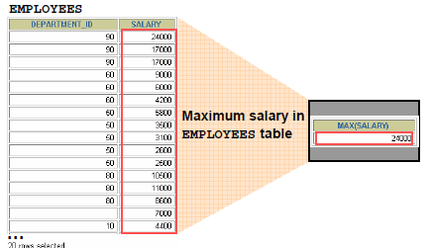
Group Function
Group functions digunakan pada sekelompok data untuk memberikan satu hasil per grup.
Notes:
Group functions digunakan pada sekelompok data untuk memberikan satu hasil per grup.
Kelompok data ini dapat terdiri dari keseluruhan tabel atau tabel yang terbagi dalam beberapa grup.
Contoh pada gambar, adalah hasil fungsi grup dari suatu tabel dimana hasilnya adalah satu,
Yaitu gaji tertinggi dalam tabel employees.

Slide 44
Tipe-tipe Group Function
Terdapat beberapa tipe:
• AVG
• COUNT
• MAX
• MIN
• STDDEV
• SUM
• VARIANCE

Slide 45

Tipe-tipe Group Function
Fungsi | Hasil
AVG([DISTINCT|ALL]n) | Nilai rata-rata dari n, nilai null diabaikan
COUNT({*|[DISTINCT|ALL] expr}) | Jumlah baris, nilai null tidak diabaikan bila menggunakan * atau ALL
MAX([DISTINCT|ALL]expr) | Nilai maximum dari expr, nilai null diabaikan
MIN([DISTINCT|ALL]expr) | Nilai minimum dari expr, nilai null diabaikan
STDDEV([DISTINCT|ALL]x) | Standar deviasi dari n, nilai null diabaikan
SUM([DISTINCT|ALL]n) | Jumlah nilai dari n, nilai null diabaikan
VARIANCE([DISTINCT|ALL]x) | Varians dari n, nilai null diabaikan
Notes:
Penggunaan format Group Functions:
• DISTINCT artinya data yang akan digunakan hanya data yang tidak duplikat.
ALL atinya semua data digunakan termasuk data yang duplikat dan ini merupakan DEFAULT sehingga
keyword ALL tidak harus dituliskan.
• Tipe data untuk fungsi dengan argumen expr bisa CHAR, VARCHAR2, NUMBER, atau DATE.
• Semua group functions mengabaikan nilai null. Untuk mengganti nilai null, dapat digunakan fungsi2
NVL, NVL2, atau COALESCE .

Slide 46
Sintaks Group Function
SELECT [column,] group_function(column), ...
FROM table
[WHERE condition]
[GROUP BY column]
[ORDER BY column];
Notes:
Urutan sintaks SQL dengan group function adalah
1. Klausa SELECT dengan kolom-kolomnya dan group functionnya
2. Klausa FROM untuk menyebutkan tabel yang digunakan
3. Klausa WHERE untuk pernyataan kondisi
4. Klausa GROUP BY, harus ada dan kolom yang ada dalam klausa ini harus sama dengan kolom yang tidak terdapat dalam group function.
5. Klausa ORDER BY untuk mengurutkan tampilan data.

Slide 47
Penggunaan Fungsi AVG dan SUM
Fungsi AVG, SUM, MIN, dan MAX dapat digunakan pada kolom yang menyimpan data numerik.
SELECT AVG(salary), MAX(salary), MIN(salary), SUM(salary)
FROM employees
WHERE job_id LIKE '%REP%';
AVG(SALARY) MAX(SALARY) MIN(SALARY) SUM(SALARY)
8272,72727 11500 6000 273000

Slide 48
Penggunaan Fungsi MIN dan MAX
Fungsi MIN, dan MAX dapat digunakan pada kolom yang menyimpan data numerik, karakter, dan date.
SELECT MIN(hire_date), MAX(hire_date)
FROM employees;
MIN(HIRE_DATE MAX(HIRE_DATE)
17-06-1987 21-04-2000

Slide 49
Penggunaan Fungsi COUNT
COUNT(*) menghasilkan jumlah baris data dalam tabel:
SELECT COUNT(*)
FROM employees
WHERE department_id = 50;
COUNT(*)
45
COUNT(expr) menghasilkan jumlah baris dari expr yang tidak bernilai null:
SELECT COUNT(commission_pct)
FROM employees
WHERE department_id = 80;
COUNT(COMMISSION_PCT)
34
Notes:
Fungsi COUNT akan menghasilkan jumlah baris data dalam tabel.
Ada 3 format fungsi COUNT , yaitu:
• COUNT(*)
• COUNT(expr)
• COUNT(DISTINCT expr)
COUNT(*) menampilkan jumlah baris data dalam tabel sesuai dengan kondisi dalam klausa WHERE apabila ada,
Termasuk data yang duplikat dan data yang bernilai null.
Sebaliknya, COUNT(expr) menampilkan jumlah baris data yang tidak bernilai null yang ada dalam kolom yang
Diidentifikasi oleh expr
COUNT(DISTINCT expr) menampilkan jumlah data, tanpa melihat data duplikat dan data bernilai null dari kolom yang
Diidentifikasi oleh expr.
Contoh pertama pada slide menampilkan jumlah employee di dept id 50.
Contoh yang ke dua menmpilkan jumlah employee di dept id 80 yang nilai comm pct ny tidak null.

Slide 50
Penggunaan keyword DISTINCT
• COUNT(DISTINCT expr) menghasilkan jumlah baris expr dengan tidak menghitung baris duplikat dan yang bernilai null.
SELECT COUNT(DISTINCT department_id)
FROM employees;
COUNT(DISTINCTDEPARTMENT_ID)
11
Notes:
Penggunaan keyword DISTINCT pada fungsi COUNT bertujuan agar baris yang duplikat (>1) untuk kolom
Yang disebutkan dalam ekspresi dihitung hanya 1 baris, dan yang bernilai NULL tidak dihitung.
Contoh pada slide sintaks SQL menghitung jumlah baris untuk kolom department_id dengan mengeliminasi
Baris yang duplikat dan yang bernilai NULL.

Slide 51
Penggunaan GroupFunction dan Nilai Null
Group function mengabaikan nilai null
SELECT AVG(commission_pct)
FROM employees;
AVG(COMMISSION_PCT)
,222857143
Fungsi NVL merubah nilai null menjadi 0 sehingga group functions harus menghitung baris yang bernilai null
SELECT AVG(NVL(commission_pct, 0))
FROM employees;
AVG(NVL(COMMISSION_PCT,0))
,072897196
Notes:
Penggunaan Group Functions akan mengabaikan nilai Null. Bila nilai null
Akan diperhitungkan, maka harus digunakan fungsi NVL yang akan mengkonversi
Nilai NULL menjadi 0.
Contoh pada slide:
Sintaks yang pertama menghitung rata-rata comm_pct berdasarkan baris dalam tabel
Yang mempunyai nilai comm_pct . Perhitungannya adalah Jumlah total comm_pct
dibagi total employees yang menerima comm.
Sintaks yang ke dua menghitung rata-rata comm pct berdasarkan semua baris dalam tabel
Termasuk yang bernilai null. Perhitungannya adalah total comm pct dibagi total employee.
Dapat dilihat bahwa kedua sintaks memberikan hasil yang berbeda.

Slide 52
Sintaks Klausa GROUP BY
Dengan menggunakan klausa GROUP BY, maka data-data dalam tabel dapat dibagi-bagi menjadi kelompok yang lebih kecil. Formatnya:
SELECT column, group_function(column)
FROM table
[WHERE condition]
[GROUP BY group_by_expression]
[ORDER BY column];
Notes:
Kita dapat menggunakan klausa GROUP BY, agar data-data dalam tabel dapat dibagi menjadi kelompok yang lebih kecil
Dengan menggunakan group function akan dihasilkan rangkuman informasi setiap grup.
Dalam format sintaks:
Ekspresi GROUP BYmenyebutkan nama kolom dimana nilainya menentukan dasar dari pengelompokkan baris data.
• jika kita menggunakan group function dalam klausa SELECT, kita tidak dapat menampilkan hasilnya untuk setiap
Baris data, tetapi akan ditampilkan per grup sesuai pada klausa GROUP BY.
• Penggunaan klausa WHERE menjadikan data-data dipilih dulu sebelum dikelompokkan.
• Kolom yang terdapat dalam klausa GROUP BY, harus ada dalam klausa SELECT.
• alias Kolom tidak bisa digunakan dalam klausa GROUP BY.

Slide 53
Penggunaan Klausa GROUP BY
Semua kolom dalam SELECT yang tidak dimasukkan ke group Function harus ada dalam klausa GROUP BY.
SELECT department_id, AVG(salary)
FROM employees
GROUP BY department_id ;
DEPARTMENT_ID AVG(SALARY)
100 8600
30 4150
7000
90 19333,3333
20 9500
70 10000
110 10150
...
Notes:
Jika menggunakan klausa GROUP BY, pastikan semua kolom yang ada dalam klausa SELECT,
Yang bukan dalam group function, harus ada dalam klausa GROUP BY.
Contoh pada slide menampilkan dept id, rata-rata salary untuk setiap dept id.
Bagaimana sintaks ini diproses dalam server basis data?
1. Klausa SELECT menyebutkan kolom-kolom yang harus diambil, yaitu :
- Kolom Department id dalam tabel EMPLOYEES
- rata-rata salary dalam grup berdasarkan kolom yang ditulis dalam klausa GROUP BY
2. Klausa FROM menyebutkan nama tabel yang harus diakses yaitu tabel EMPLOYEES
3. Klausa WHERE memilih baris data. Karena tidak ada klausa WHERE, maka semua data dipilih.
4. Klausa GROUP BY menentukan bagaimana baris-baris data harus dikelompokkan. Baris data dikelompokkan
Berdasarkan department id, sehingga fungsi AVG yang diaplikasikan terhadap kolom salary menghitung rata-
Rata salary untuk setiap dept id.

Slide 54
Penggunaan Klausa GROUP BY
Kolom dalam GROUP BY tidak harus ada dalam SELECT.
SELECT AVG(salary)
FROM employees
GROUP BY department_id ;
AVG(SALARY)
8600
4150
7000
19333,3333
9500
10000
10150
...
Notes:
Nama kolom dalam klausa GROUP BY tidak harus ada dalam klausa SELECT.
Contoh pada slide sintaks SELECT menampilkan rata-rata salary untuk setiap departemen
Tanpa menampilkan kolom dept id.
Tetapi tanpa kolom dept id, data yang ditampilkan menjadi kurang informatif
sehingga akan lebih baik apabila kolom dept id disertakan dalam klausa SELECT

Slide 55
Penggunaan Klausa GROUP BY pada Beberapa Kolom
SELECT department_id dept_id, job_id, SUM(salary)
FROM employees
GROUP BY department_id, job_id ;
DEPT_ID JOB_ID SUM(SALARY)
110 AC_ACCOUNT 8300
90 AD_VP 34000
50 ST_CLERK 55700
80 SA_REP 243500
50 ST_MAN 36400
80 SA_MAN 61000
100 FI_ACCOUNT 39600
SA_REP 7000
70 PR_REP 10000
Notes:
Groups Within Groups (continued)
Kita dapat menghasilkan rangkuman data untuk grup dan subgrup dengan membagi menjadi
lebih dari satu kolom dalam GROUP BY.
Kita juga dapat mengurutkan data dengan menggunakan klausa ORDER BY.
Contoh pada slide akan mengikuti proses sbb:
1. Klausa SELECT menyebutkan nama kolom untuk diambil, yaitu:
- Department id dalam tabel EMPLOYEES
- Job ID dalam tabel EMPLOYEES
- Jumlah salary dalam grup berdasarkan nama kolom yang ada dlam klausa GROUP BY
2. Klausa FROM menyebutkan nama tabel dalam basis data yang harus diakses yaitu tabel EMPLOYEES
3. Klausa GROUP BY menentukan bagaimana data harus digrupkan.
- pertama, data digrupkan berdasarkan department id.
- Ke dua, hasil yang pertama digrupkan lagi berdasarkan job ID.
Jadi fungsi SUM digunakan terhadap kolom salary untuk semua job ID dalam setiap departement id

Slide 56
Penggunaan GROUP Function yang Salah
Kolom-kolom yang ada dalam SELECT tetapi tidak termasuk dalam fungsi agregasi, harus ada dalam klausa GROUP BY
SELECT department_id, COUNT(last_name)
FROM employees;
SELECT department_id, COUNT(last_name)
*
ORA-00937: not a single-group group function
Kolom department_id harus ada dalam GROUP BY.
Notes:
Group function dikenal juga sebagai fungsi agregasi.
Bila kita menggunakan kolom dalam klausa SELECT yang bukan dalam fungsi agregasi
Maka harus ada klausa GROUP BY untuk menyertakan nama kolom tersebut. Jika tidak, maka akan terjadi error
Seperti yang diperlihatkan dalam slide.
Sintaks SQL tidak menyertakan klausa GROUP BY sehingga terjadi error
ORA-00937: not a single-group function.
Jadi harus ditambahkan GROUP BY dept id setelah klausa FROM.

Slide 57
Penggunaan WHERE untuk GROUP Function
Untuk membatasi grup function tidak boleh menggunakan klausa WHERE, tetapi gunakan klausa HAVING.
SELECT department_id, AVG(salary)
FROM employees
WHERE AVG(salary) > 8000
GROUP BY department_id;
WHERE AVG(salary) > 8000
*
ORA-00934: group function is not allowed here
WHERE AVG(salary) > 8000 diganti dengan HAVING AVG(salary) > 8000
Notes:
Jika kita ingin menggunakan kondisi untuk fungsi agregasi maka klausa WHERE
Tidak dapat digunakan tetapi harus diganti dengan klausa HAVING.
Klausa WHERE dapat digunakan hanya untuk kondisi yang bukan fungsi agregasi.
Contoh pada slide memperlihatkan terjadinya error bila klausa WHERE digunakan
Untuk kondisi pada group function.
Seharusnya WHERE diganti dengan HAVING.
-------------------------------------
SELECT department_id, AVG(salary)
FROM employees
HAVING AVG(salary) > 8000
GROUP BY department_id;

Slide 58
Membatasi Hasil Grup dengan Klausa HAVING
Ketika menggunakan klausa HAVING, Basis data membatasi group dengan cara:
1. Baris-baris dikelompokkan.
2. Group function diterapkan pada kelompok/grup.
3. Grup yang cocok dengan klausa HAVING ditampilkan.
SELECT column, group_function
FROM table
[WHERE condition]
[GROUP BY group_by_expression]
[HAVING group_condition]
[ORDER BY column];
Notes:
Klausa HAVING dapat ditempatkan sebelum klausa GROUP BY, tetapi sangat disarankan untuk menempatkan
Klausa GROUP BY dulu karena lebih logis. Grup dibentuk dulu dan group function dihitung dulu sebelum klausa
HAVING diaplikasikan terhadap grup.
Klausa ORDER BY ditempatkan pada posisi terakhir dari sintaks SQL.

Slide 59
Penggunaan Klausa HAVING
SELECT department_id, MAX(salary)
FROM employees
GROUP BY department_id
HAVING MAX(salary)>10000 ;
DEPARTMENT_ID MAX(SALARY)
100 12000
30 11000
90 24000
20 13000
110 12000
80 14000
6 rows selected.
Notes:
Hasil query menampilkan dept id dan maksimum salary dari tiap dept id
Dimana maksimum salary nya lebih besar dari 10,000.
Kita dapat menggunakan klausa GROUP BY tanpa fungsi agregasi dalam klausa SELECT.
Klausa HAVING dapat digunakan bila ada klausa GROUP BY.
Sebaliknya, kita tidak bisa menghilangkan klausa GROUP BY bila ada fungsi
Agregasi dalam klausa SELECT.

Slide 60
PENGANTAR JOIN
JOIN adalah sebuah query yang mengkombinasikan baris dari dua atau lebih tabel atau view.
Untuk melakukan query data lebih dari satu tabel, perlu untuk mengidentifikasi kolom yang memiliki sifat umum yang merelasikan dua tabel.

Slide 61
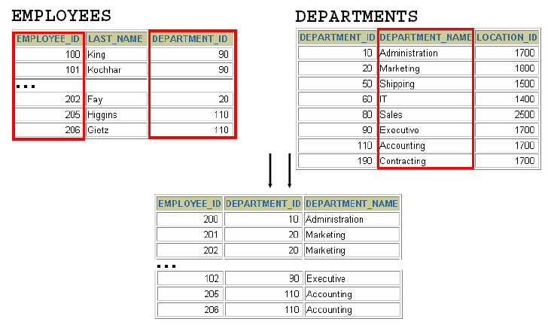
ILUSTRASI JOIN TABLE
Sumber : Oracle Database 10g: SQL Fundamental I

Slide 62
Bentuk Umum Sintaks
Sumber : Oracle SQL Jumpstart With Examples

Slide 63
Tipe Join
Cross-Join atau Cartesian Product
Menggabungkan semua data yang dipilih dari kedua tabel kedalam satu result set
Inner Join = Natural Join = Equi-Join
Mengkombinasikan baris dari kedua tabel menggunakan nama dan nilai yang sama (match). Hasil result set hanya berisi baris-baris yang sama (match)
Self Join
Tabel yang berelasi dengan dirinya sendiri
Non Equi-Join
Statement join yang menggunakan operasi un-equal (<>, <, >, != , BETWEEN, dsb) untuk memetakan kesesuaian baris dari tabel yang berbeda.

Slide 64
Tipe Join
Outer Join
Sama seperti inner join, hanya baris yang dipilih bisa berasal dari satu atau kedua tabel yang tidak sama (match) dengan baris pada tabel yang lainnya.
Value yang tidak ada akan digantikan dengan NULL value
Left Outer Join
Semua baris dari tabel sebelah kiri ditambah semua baris yang sesuai (match) dengan tabel sebelah kanan. Nilai kolom dari tabel sebelah kanan akan digantikan dengan nilai NULL ketika tidak ada baris yang sesuai dengan tabel sebelah kiri
Right Outer Join
Semua baris dari tabel sebelah kanan ditambah semua baris yang sesuai (match) dengan tabel sebelah kiri, kebalikan dari left outer join
Full Outer Join
Semua baris dari kedua tabel, dengan menggantikan missing value dengan NULL value

Slide 65
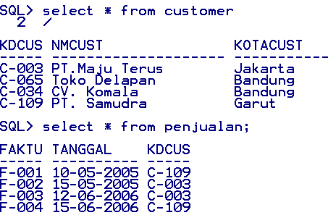
Cross Join/Cartesian Product

Slide 66
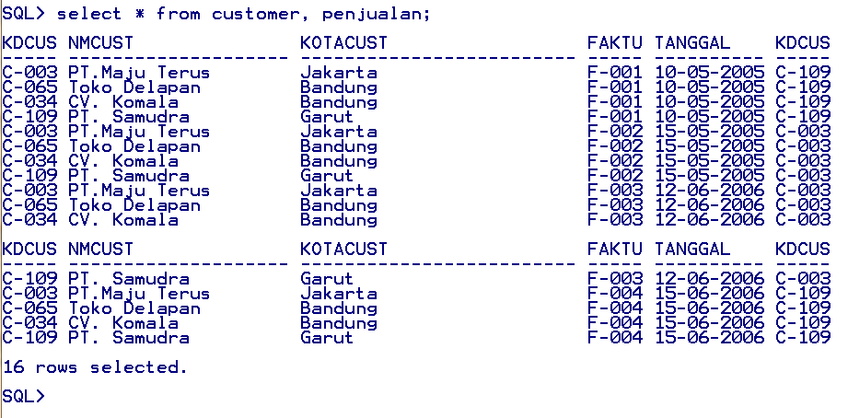
Cross Join/Cartesian Product

Slide 67
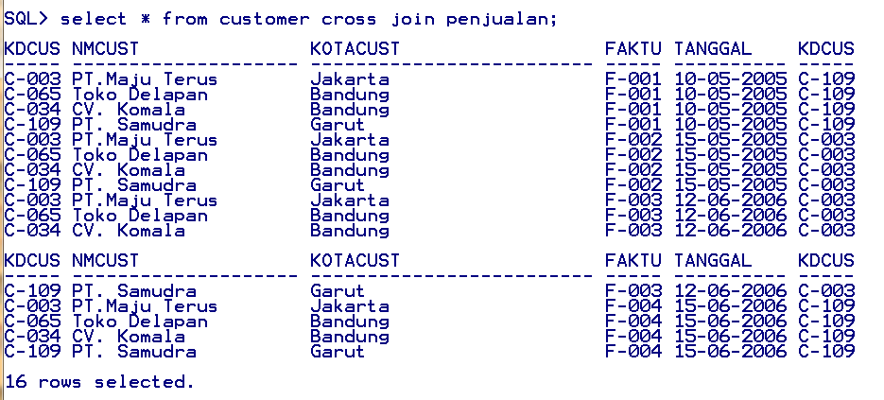
Cross Join/Cartesian Product

Slide 68
Equi Join
Misal table PENJUALAN memiliki primary key faktur, dan memiliki foreign key kdcust dimana kdcust ini merupakan primary key dari table yang lain yaitu table CUSTOMER.
Relasi antara PENJUALAN dengan CUSTOMER disebut equi-join.
Relasi antara dua tabel ditulis dalam klausa WHERE. Dari kedua tabel pada contoh kasus tersebut, maka jika kita ingin menampilkan semua kolom dalam kedua tabel, maka perintah SQL yang dibuat :
SELECT * FROM customer c, penjualan p
WHERE c.kdcust = p.kdcust;
Customer siapa saja yang pernah melakukan transaksi

Slide 69
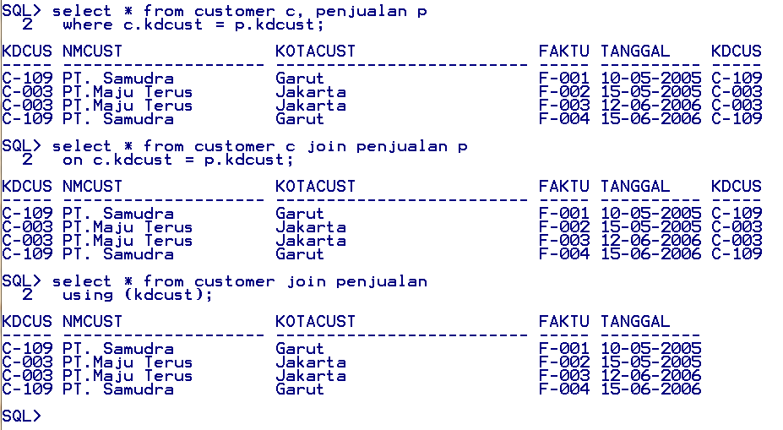
Equi Join

Slide 70
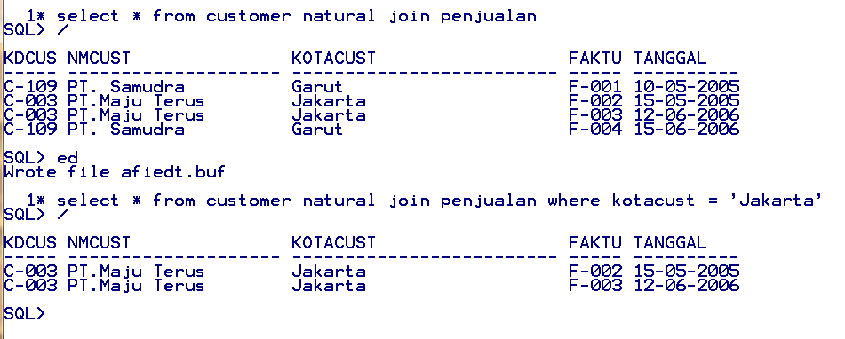
Natural Join

Slide 71
Natural Join
Klausa NATURAL JOIN dibuat berdasarkan semua kolom pada dua table yang memiliki nama yang sama. Baris terpilih adalah yang memiliki nilai yang sama untuk setiap kolom yang bersesuaian dari dua table. Jika kolom memiliki nama yang sama tapi tipe data berbeda, maka akan terjadi error.

Slide 72
Klausa USING
Jika beberapa kolom memiliki nama yang sama tapi tipe datanya tidak sesuai maka NATURAL JOIN dapat diubah dengan menggunakan klausa USING untuk menentukan kolom mana yang harus digunakan.
Klausa USING digunakan hanya untuk mencocokkan satu kolom saja pada saat lebih dari satu kolom yang sesuai.
Tidak diperbolehkan untuk menggunakan nama table atau alias dalam kolom referensi.

Slide 73
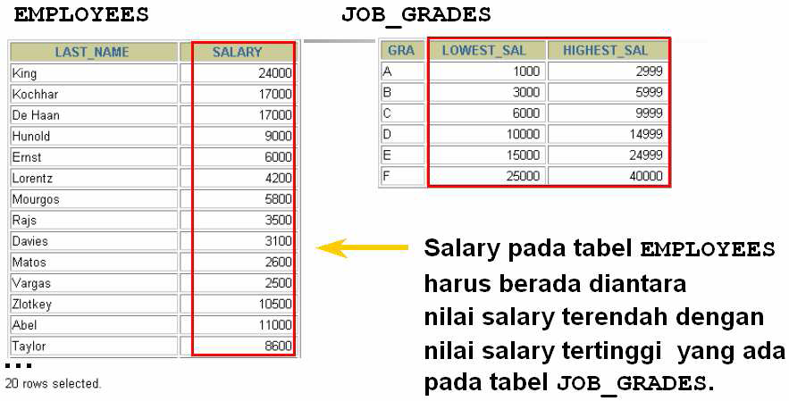
Non Equi Join
Relasi antara dua tabel disebut non-equijoin jika kolom pada tabel pertama berkorespondensi langsung dengan kolom pada tabel kedua.

Slide 74
Non Equi Join
SELECT e.last_name, e.salary, j.grade_level
FROM employees e, job_grades j
WHERE e.salary BETWEEN j.lowest_sal AND j.highest_sal;

Slide 75
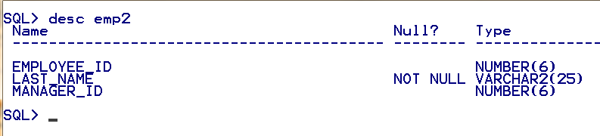
Self Join

Slide 76
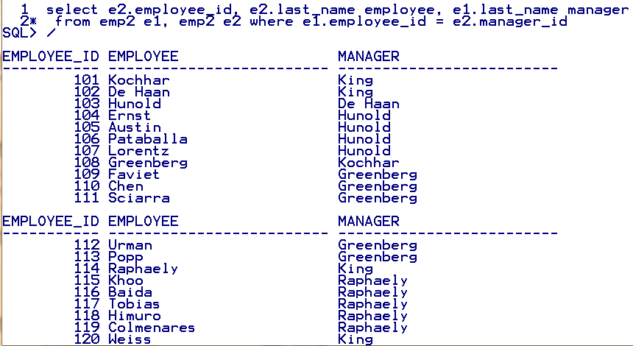
Self Join

Slide 77
OUTER JOIN
Jika terdapat baris yang tidak memenuhi kondisi join, dan akan ditampilkan pada hasil query, maka digunakan outer join.

Slide 78
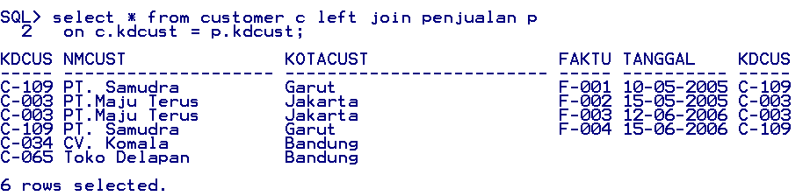
Left Outer Join

Slide 79
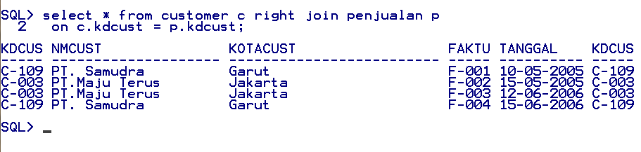
Right Outer Join

Slide 80
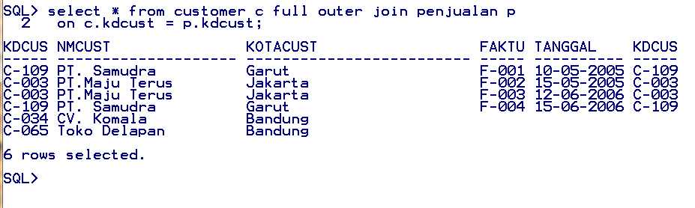
Full Outer Join

Slide 81
SELESAI

